Slide 1
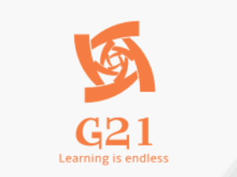
迭代模型与RUP介绍
G21小组：吴桐 尹健瑾 赵高生 袁泽成 邬立东

Slide 2
目录
1、迭代模型
2、Rup介绍
3、参考资料
4、小组成员分工及评价

Slide 3
1、迭代模型
定义：摒弃了传统的需求分析，设计，编码，测试的流程，而是将整个生命周期变成若干个冲刺（Sprint）阶段，而每一个阶段都是由以上若干或者全部传统的流程组成的系统开发周期模型。
在每一个阶段在每一个阶段中，都会包含下面四个阶段：
初始阶段：目标：确认本次冲刺的范围，边界，系统选择的架构，计划，以及所需要的资源等信息。
细化阶段：目标：对问题进行建域，创建开发案例，创建模板以及准备工具等。
构建阶段：目标：完成构建的开发并且进行测试，将完成的构建集成为产品，并且测试所有的功能。
交付阶段：目标：完成本次冲刺，将软件产品交付给相关的干系人。
资料整理：吴桐

Slide 4
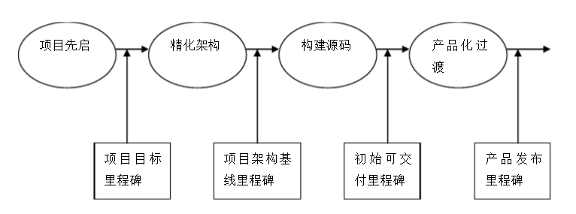
迭代模型介绍
迭代型生命周期模型由螺旋型生命周期模型演进而来，所有按照迭代模型开发的软件项目都要经历一个从先启（Inception）->精化（Elaboration）->构建（Construction）->产品化（Transition）的开发过程（开发周期）；并完成项目管理、开发、支持等各项核心的活动。
完整的软件生命周期包含项目先启、精化架构、构建源码、产品化过渡等四个里程碑阶段。
资料整理：邬立东

Slide 5
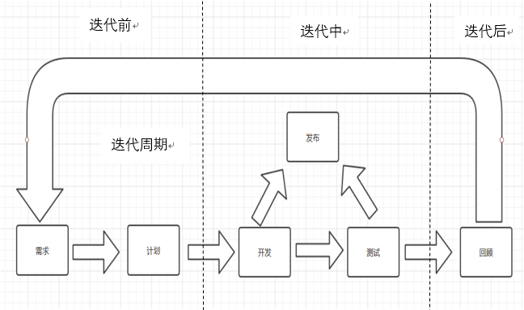
迭代周期
资料整理：吴桐

Slide 6
迭代模型使用条件
1、在项目开发早期需求可能有所变化。
2、分析设计人员对应用领域很熟悉。
3 、高风险项目。
4、用户可不同程度地参与整个项目的开发过程。
5、使用面向对象的语言或统一建模语言（Unified Modeling Language，UML）。
6、使用Rose（Rose是非常受欢迎的物件软体开发工具。）。
7、具有高素质的项目管理者和软件研发团队。
资料整理：邬立东

Slide 7
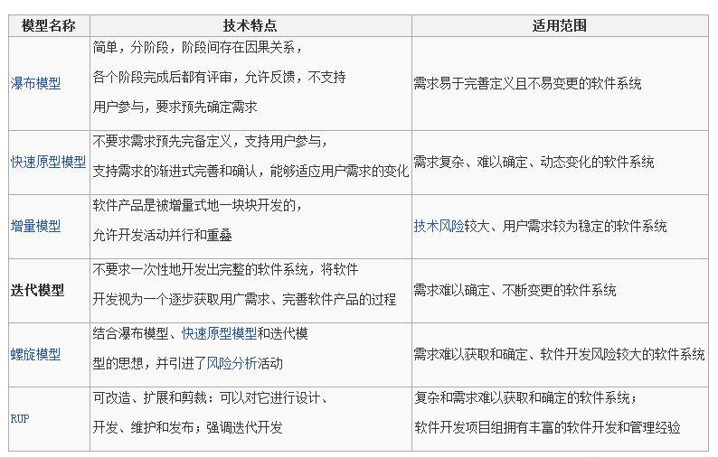
各种软件过程模型的特点：
（与迭代模型进行比较）
资料整理：邬立东

Slide 8
迭代模型优点与缺点
优点：
与传统的瀑布模型相比较，迭代过程具有以下优点：
1）降低了在一个增量上的开支风险。如果开发人员重复某个迭代，那么损失只是这一个开发有误的迭代的花费。
2）降低了产品无法按照既定进度进入市场的风险。通过在开发早期就确定风险，可以尽早来解决而不至于在开发后期匆匆忙忙。
3）加快了整个开发工作的进度。因为开发人员清楚问题的焦点所在，他们的工作会更有效率。
4）由于用户的需求并不能在一开始就作出完全的界定，它们通常是在后续阶段中不断细化的。因此，迭代过程这种模式使适应需求的变化会更容易些。
资料整理：邬立东

Slide 9
缺点：
在项目早期开发可能有所变化 ，需有一个高素质的项目管理者和一个高技术水平的开发团队。
资料整理：吴桐

Slide 10
迭代模型选择
对众多的开发模型和过程方法，及权威机构的看法，企业应选择什么样的开发模型，应慎重对从以下几方面进行考虑：
1、RUP虽然内容极其丰富，定义了选起、精化、构建、产品化4个阶段和业务建模、需求、分析设计、实现、测试、部署等9个工种，提供了一大堆的文档模板，但极易让人误解是重型的过程，实施推广有一定难度。
2、再次，在质量管理方面：以实现系统架构、核心功能目标的迭代产品的工作成果作为质量控制重点。每次迭代进行系统集成、系统测试，达到对软件质量的持续验证。每次系统测试，需要回归测试前一次迭代遗留发现的问题。每次迭代发布的小版本组织客户（包括内部客户、外部客户）进行评价，通过演示操作等方式，评价该次迭代是否达到预定的目标，并以此为依据来制定下一次迭代的目标。
3、最后，在其他方面：每次迭代成果须进行配置管理，版本控制很重要。在整个迭代过程中风险无处不在，建议每周作一次风险跟踪。同时通过重点关注进度、工作量、满意度、缺陷等数据收集，关注每次迭代情况。
总之，选择一个合适的生命周期模型，并应用正确的方法，对于任何软件项目的成功是至关重要。企业在选择开发模型应从项目时间要求、需求明确程度、风险状况等选择合适的生命周期模型。
资料整理：尹健瑾

Slide 11
迭代模型概念
为了进一步规避项目风险，通常根据需要在各里程碑阶段中划分一次或多次迭代开发过程，以滚动演进的方式分次实现里程碑目标。
一次迭代，根据其所处的阶段，将不同力度的业务分析、需求开发、分析设计、编码实现、测试与部署等开发活动按一种松散的顺序组合在一起。在项目先启、精化架构阶段的迭代活动集中于项目管理、需求开发、设计等方面；而在构建源码阶段，则集中于设计、编码实现与测试等方面；到了产品化过渡阶段，其焦点则成了测试与部署等活动。
迭代概念的提出，很大程度上是为了便于实施进度控制。每次迭代置于时间框方式的管理下，项目组必须优先保证迭代满足计划进度，并通过裁减迭代的内容范围来跟上进度期限。
注意迭代过程的最终目标仍是实现其所在里程碑阶段设定的目标。比如某项目的架构设计难度很大，存在风险，于是在其精化架构阶段划分验证原型开发与系统构架优化两次迭代，这两次迭代的目的都是为了建立正确的构架基线，而此阶段的验证原型不能用于对用户的交付（这是源码构建和产品化过渡迭代才能做的事）。为了赶工期，可以在源码构建阶段，根据产品功能优先级划分多次源码构建迭代，并将产品化过渡阶段提前与构建阶段的后续迭代重叠，分别向用户交付迭代演进版本。
需强调的是，产品化过渡阶段提前到与精化架构阶段重叠是有风险的。
资料整理：邬立东

Slide 12
迭代实例与方式
迭代的方式就有所不同，假如这个产品要求6个月交货，我在第一个月就会拿出一个产品来，当然，这个产品会很不完善，会有很多功能还没有添加进去，bug很多，还不稳定，但客户看了以后，会提出更详细的修改意见，这样，你就知道自己距离客户的需求有多远，我回家以后，再花一个月，在上个月所作的需求分析、框架设计、代码、测试等等的基础上，进一步改进，又拿出一个更完善的产品来，给客户看，让他们提意见。
就这样，产品在功能上、质量上都能够逐渐逼近客户的要求，不会出现我花了大量心血后，直到最后发布之时才发现根本不是客户要的东西的情况。
缺陷：周期长、成本很高。在应付大项目、高风险项目——就比如是航天飞机的控制系统时，迭代的成本比项目失败的风险成本低得多，用这种方式明显有优势。
资料整理：吴桐

Slide 13
RUP介绍
RUP（Rational Unified Process），统一软件开发过程，统一软件过程。
定义：是一个面向对象且基于网络的程序开发方法论，提供了在开发组织中分派任务和责任的纪律化方法。
目标：可预见的日程和预算前提下，确保满足最终用户需求的高质量产品。
与迭代模型关系：RUP (Rational Unified Process)软件统一过程是一种“过程方法”，它就是迭代模型的一种。
资料整理：尹健瑾

Slide 14
RUP本质的揭示
1 RUP是风险驱动的、基于Use Case技术的、以架构为中心的、迭代的、可配置的软件开发流程。
2 我们可以针对RUP所规定出的流程，进行客户化定制，定制出适合自己组织的实用的软件流程。
因此RUP是一个流程定义平台，是一个流程框架。
资料整理：赵高升

Slide 15
RUP最重要的它有三大特点：
1）软件开发是一个迭代过程；
2）软件开发是由Use Case驱动的；
3）软件开发是以架构设计（Architectural Design）为中心的。[
资料整理：赵高升

Slide 16
RUP是Rational软件公司（Rational公司被IBM并购）创造的软件工程方法^{[1]} 。RUP描述了如何有效地利用商业的可靠的方法开发和部署软件，是一种重量级过程（也被称作厚方法学），因此特别适用于大型软件团队开发大型项目。
软件工程领域，与RUP齐名的软件方法还有：
净室软件工程、CMMI；
极限编程（extreme programming，简称 XP）和其他敏捷软件开发（agile methodology）方法学。
资料整理：赵高升

Slide 17
6个最佳实践的有效部署 （描述了如何为软件开发团队有效的部署经过商业化验证的软件开发方法。它们被称为"最佳实践"不仅仅因为你可以精确地量化它们的价值，而且它们被许多成功的机构普遍的运用。为使整个团队有效利用最佳实践，Rational Unified Process 为每个团队成员提供了必要准则、模板和工具指导）
1、迭代的开发软件
2、需求管理
3、使用基于构件的体系结构
4、可视化软件建模
5、验证软件质量
6、控制软件变更
资料整理：尹健瑾 邬立东

Slide 18
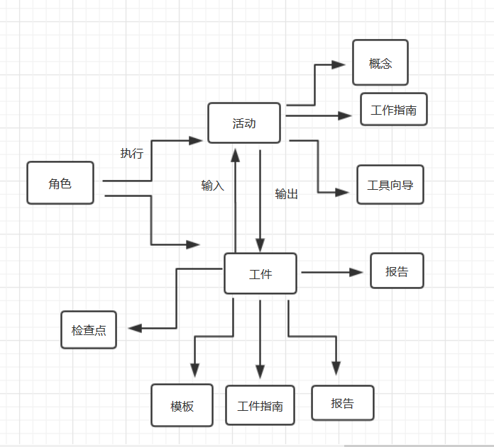
核心概念
RUP中定义了一些核心概念，如下图：
角色：描述某个人或者一个小组的行为与职责。RUP预先定义了很多角色。
活动：是一个有明确目的的独立工作单元。
工件：是活动生成、创建或修改的一段信息。
资料整理：吴桐

Slide 19
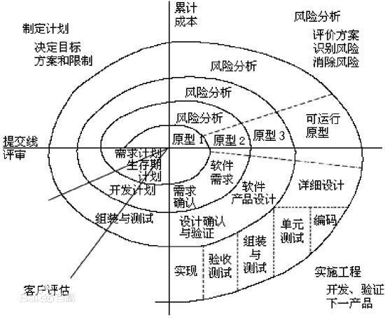
迭代模型图（显示过程的二维结构）
资料整理：吴桐

Slide 20
软件生命周期被分解为周期，每一个周期工作在产品新的一代上。Rational Unified Process将周期又划分为四个连续的阶段。
初始阶段
细化阶段
构造阶段
交付阶段
每个阶段终结于良好定义的里程碑--某些关键决策必须做出的时间点，因此关键的目标必须被达到。过程中的阶段和主要里程碑
每个阶段均有明确的目标。
资料整理：尹健瑾

Slide 21
工作流
仅依靠角色、活动和产物的列举并不能组成一个过程。需要一种方法来描述能产生若干有价值的有意义结果的活动序列，显示角色之间的交互作用。
工作流是产生具有可观察结果的活动序列。
UML 术语中,工作流可以表达为序列图、协同图，或活动图。在本文中，使用活动图的形式来描述。
资料整理：尹健瑾

Slide 22
核心工作流(Core workflows) Rational Unified Process 中有9个核心工作流,代表了所有角色和活动的逻辑分组情况
9个核心的过程工作流
核心工作流分为6个核心"工程"工作流
商业建模工作流
需求工作流 ：
分析和设计工作流
实现工作流 ：
测试工作流 ：
分发工作流 ：
资料整理：尹健瑾

Slide 23
3个核心"支持"工作流
项目管理工作流 ：
配置和变更控制工作流 ：
环境工作流
资料整理：尹健瑾

Slide 24
Rational 统一过程的演进历史
从时间上回顾，Rational Unified Process 是 Rational Objectory Process(version 4)的直接继承者。Rational Unified Process 合并了数据工程、商业建模、项目管理和配置管理领域更多的东西，后者作为与 Prue Atria 的归并结果。它更紧密地集成至 Rational 软件工具集。Rational Unified Process 是"Rational Approach" 与Objectory process (version 3)的综合,在1995年 Rational 软件公司与 Objectory AB 合并之后。从它的 Objectory 前任,继承了过程结构和 use case 的中心概念。从它的 Rational 背景,得到了迭代开发和体系结构的系统阐述。该版本同样包括了Requisite,Inc 配置管理部分和从 SQA,?Inc 继承的详细测试过程。最后，该开发过程是第一个使用了统一建模语言(UML0.8)。
Objectory process 作为 Ivar Jacobson 的 Ericsson 经验于1987在瑞典被创建。该过程称为他公司 Objectory AB 的产品。由于以 use case 概念和面向对象的方法为中心,它很快得到了软件工业的认可并被许多世界级的公司集成。Objectory process 的简单版本作为课本在1992年被出版。
Rational Unified Process 是更为通用方法的一个特定的、详细的实例。
资料整理：尹健瑾

Slide 25
参考资料：百度百科
Barry W. Boehm, A Spiral Model of Software Development and Enhancement
分工及小组评价：
本周分工：吴桐：资料采集，及整理。
尹健瑾：资料收集
邬立东：资料收集
赵高升：资料收集
袁泽成：
本周评价：吴桐：8分
尹健瑾：9分
赵高升：7.5分
邬立东：8.5分
袁泽成：0分（本周请假未上课）

Slide 26
问题：
1.迭代模型与RUP的关系？
2.对RUP有什么具体理解？

Slide 27
谢谢

